Slide 1
ERASMUS

Slide 2
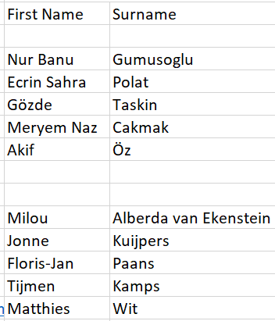
Vieraamme:

Slide 3
Yleistä huomioitavaa
Turkkilaiset vieraamme eivät syö sianlihaa tai veriruokia. Tähän sisältyy ilmeisten lihavalmisteiden lisäksi myös esimerkiksi liivate ja jotkin rasvat.
Turkissa kengät riisutaan sisätiloissa, mutta Hollannissa ei. Olemme kertoneet Hollantilaisille vieraillemme, että Suomessa kengät riisutaan kodissa. Voitte myös varata villasukkia tms vieraidenne käyttöön.
Säämme on vieraille varmaan vähän kylmä, villasukkien lisäksi saattaisi olla paikallaan kaivaa lainaksi lapasia tai pipoja. Ja ehkä sadevarusteita riippuen kelistä!

Slide 4
Sunnuntai 8.10
Hollantilaisten lento laskeutuu 13.15
  Severi vastassa + kulkevat junalla
  Kyminlinnassa klo 16/17
Turkkilaisten lento laskeutuu 18.50
  Tulevat minibussilla koululle, arvioitu saapumisaika ? 21.30
Isännöivät opiskelijat ovat vastassa omia oppilaitaan. Lisäksi Riku ja Kristiina paikalla molemmissa. Päivällinen kodeissa.
Vierailevat opettajat yöpyvät Hotelli Jokipuistossa, Karhulassa.

Slide 5
Maanantai 9.10, Luovi
Klo 8.45 Saapuminen Luoviin
Tutustumisohjelma 1
Arduino
Lounas
Arduino/ulkoilu
Päivällinen
Tutustumisohjelma 2
Sauna, mahdollisuus yöpyä mutta voi mennä kotiinkin

Slide 6
Tiistai 10.10, Luovi
Klo 9.30 Aamupala yöpyjille
Klo 10 Arduino
Lounas
Arduino
Päivällinen kodeissa
Klo 19 Konsertti Kyminsuussa

Slide 7
Keskiviikko 11.10, LUT
Lähtö koulun pihalta klo 8
Ohjelmassa: kampuksen alojen esittely, kampuskierros ja toiminnallisena työpajana aiheet tekoäly/robotiikka/3D-tulostus
Omakustanteinen ruokailu yliopiston ruokalassa? Hinta 5,50/oppilaat (jälkiruokakahvi 0,70e) ja 10,50/opettajat
Paluulähtö klo 14
Jamit koululla klo 16.30
Iltaohjelmaa vieraanne kanssa. Esimerkiksi vellamoon on keskiviikko-iltaisin vapaa pääsy

Slide 8
Torstai 12.10. Aalto yliopisto + Helsinki
Lähtö koululta klo 8
Saapuminen Aaltoon klo 10, tietotekniikan ja automaation alojen esittely, Human-Computer-interaction. Mahdollisesti myös robotiikkaa.
Siirtyminen Helsingin keskustaan noin klo 13 tai ohjelman päättyessä.
Tarjoatte isännöitävälle opiskelijallenne ruuat keskustassa. Voi myös ottaa eväät ja syödä vähän myöhemmin päivällisen?
Turistiohjelmaa: ratikka, luonnontieteen museo… kyselkää alkuviikosta, mitkä aiheet vieraitanne kiinnostaa!
Paluubussi lähtee klo 19

Slide 9
Perjantai 13.10, koulu + Niinlahti
Jousikvartetti koululla klo 9.15-10
Arduino-projektit klo 10.15-11.30
Kouluruoka
Siirtyminen Niinlahteen klo ?
Sauna, nyyttärit?, muurikkalettuja

Slide 10
Lauantai 14.10
Hollantilaisten lento lähtee klo 13.55
  Kulkeminen Karhulasta lentokentälle julkisilla, aikataulu?!?
  Juna n. klo 8?
Turkkilaisten lento lähtee klo 19.40
  Kulkeminen Karhulasta julkisilla, aikataulu
  Bussi n. klo 14

